Slide 1

Tiết 69: SO SÁNH CÁC SỐ
TRONG PHẠM VI 100

Slide 2
HOẠT ĐỘNG 1: KHÁM PHÁ

Slide 3
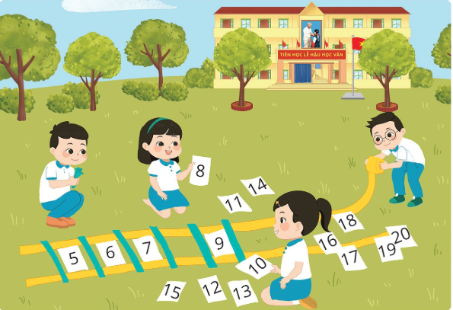
HOẠT ĐỘNG 2: KHÁM PHÁ
Quan sát tranh

Slide 4

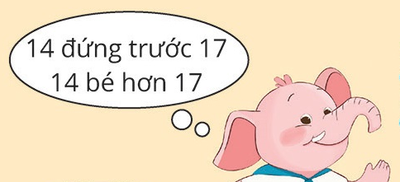
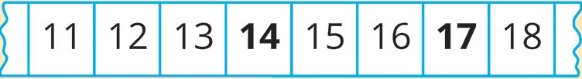
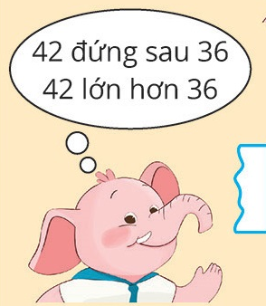

14 < 17
42 > 36

Slide 5


HOẠT ĐỘNG 3: THỰC HÀNH
1
a) Điền số thích hợp vào ô trống
9
10
12
15
16
18
b) Điền dấu > < =
<
>
<
>

Slide 6



2
a) Điền số thích hợp vào ô trống
30
50
60
70
90
100
b) Điền dấu > < =
<
<
>
=

Slide 7


3
a) Điền số thích hợp vào ô trống
55
60
61
64
66
b) Điền dấu > < =
<
>
=
>

Slide 8


Thư giãn

Slide 9

HOẠT ĐỘNG 4: VẬN DỤNG
Bạn Lan
a) Bó hoa của bạn nào có nhiều bông hoa nhất?
b) Bó hoa của bạn nào có ít bông hoa nhất?
Bạn Mai

Slide 10

HOẠT ĐỘNG 5: CỦNG CỐ
TRÒ CHƠI ĐƯA
KHỈ QUA SÔNG

Slide 11







CHÚC MỪNG

Slide 12




Điền > < =
86 67
?
Đáp án: 86 > 67

Slide 13
Điền số thích hợp vào ô trống
45
46
47
?
49
50
51
Đáp án: 48

Slide 14

Dặn dò

Slide 15





Tạm biệt và
hẹn gặp lại!

